Slide 1
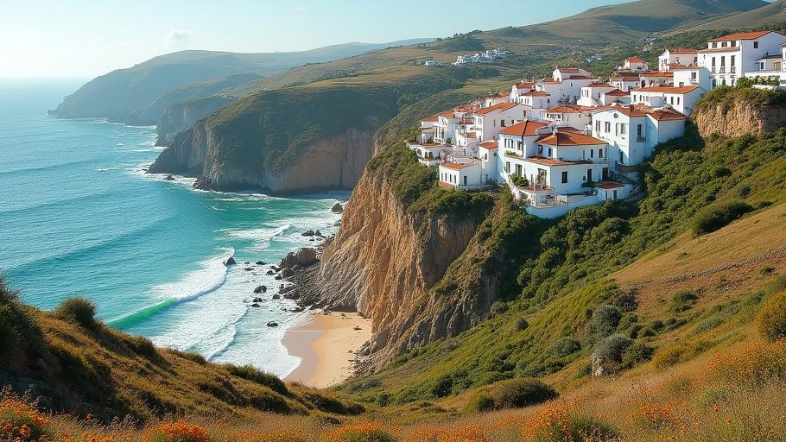
Portugal
Projet réalisé par:Tarala Iustin

Slide 2
Introduction
Bienvenue dans cette présentation sur le Portugal, un pays riche en culture, en histoire et en paysages fascinants.

Slide 3
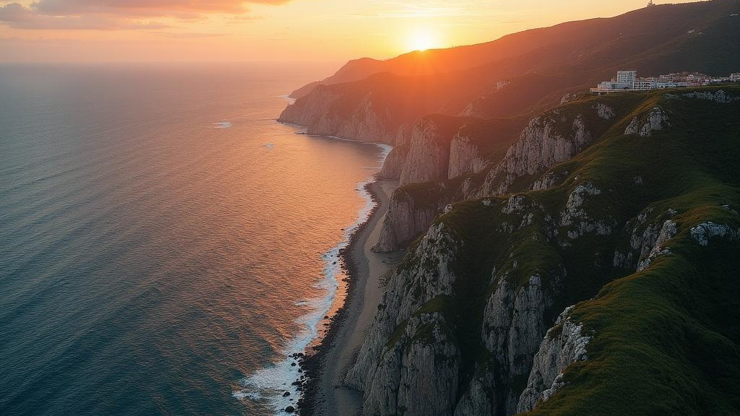
1
Géographie

Slide 4
Emplacement et paysages
Le Portugal est situé à l'extrême ouest de l'Europe, bordé par l'océan Atlantique. Il est connu pour ses paysages variés, allant des plages dorées de l'Algarve aux collines verdoyantes du Douro.

Slide 5
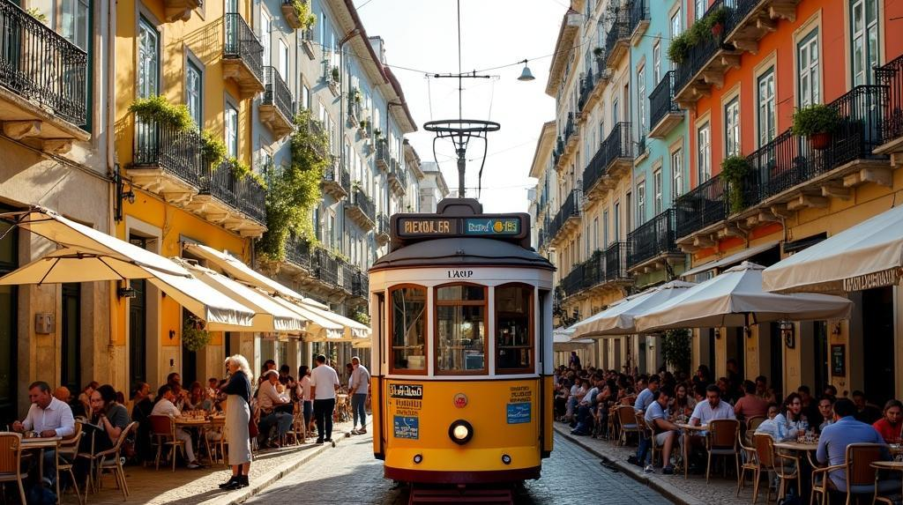
Villes principales
Lisbonne, la capitale, est célèbre pour son architecture colorée et ses tramways. Porto, connue pour son vin et sa vieille ville classée à l'UNESCO, offre également des rives pittoresques.

Slide 6
Climat
Le climat du Portugal est méditerranéen, avec des étés chauds et secs et des hivers doux et humides. Cela en fait une destination idéale pour les amateurs de plein air et de plages.

Slide 7
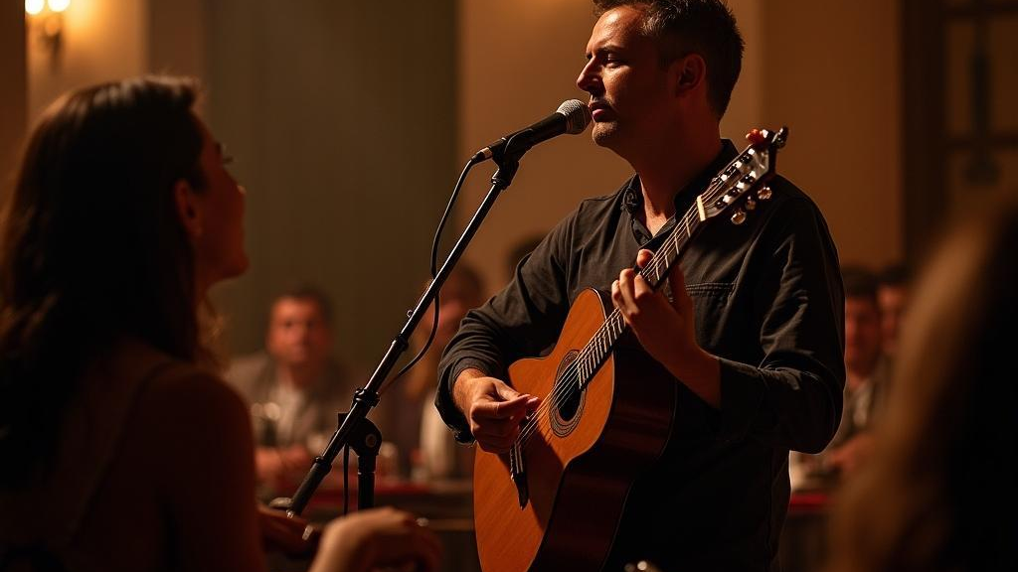
02
Culture

Slide 8
Langue et traditions
La langue officielle est le portugais, riche en dialectes et accents. Les traditions comme les fêtes du fado, où l'on chante des ballades tristes, sont très prisées.

Slide 9
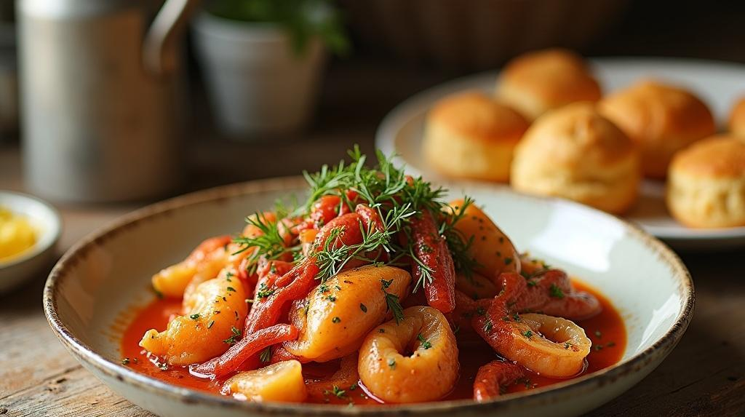
Gastronomie
La cuisine portugaise est variée, célèbre pour ses fruits de mer, ses sauces et ses pâtisseries comme les pastéis de nata, qui sont irrésistibles.

Slide 10
Musique et arts
Le Portugal a une vibrant scène musicale, notamment avec le fado, et se distingue également par ses artistes et son art de la mosaïque.

Slide 11
Conclusions
Le Portugal est un pays fascinant qui allie une riche culture, une histoire profonde et des paysages à couper le souffle. Il y en a pour tous les goûts.

